Slide 1


Slide 2
引言：“灵界”知多少？
理解灵界具有重要意义
圣经关于灵界的教导
  承认“灵” Pneuma, Ruha（圣灵/邪灵）存在
  对属灵争战提高警惕
  按圣经做出正确判断
  争战中靠神站稳立场
1

Slide 3
1. 属灵争战、提高警惕
亲爱的弟兄啊，一切的灵，你们不可都信，(4:1)
1.1 不可轻信
因为世上一直都有许多假先知出来
凡声称从灵界而来的先谨慎和警觉
不要轻易放弃属灵成长的过程经历
2

Slide 4
1. 属灵争战、提高警惕
总要试验那些灵是出於神的不是，因为世上有许多假先知已经出来了。(4:1)
1.2 慎重检验
出于神的圣灵是真理的灵 只等真理的圣灵来了，他要引导你们明白(进入)一切的真理。(约16:13)
出于敌基督的灵就是邪灵（来自“假先知”）
不轻易相信、按真理验证
3

Slide 5
2. 关键区别 – 承认基督
凡灵认耶稣基督是成了肉身来的，就是出於神的；从此你们可以认出神的灵来。凡灵不认耶稣，就不是出於神；这是那敌基督者的灵。（4:2-3）
2.1 出于神的圣灵及其立场
圣灵主要功能是为主作见证
但我要从父那里差保惠师来，就是从父出来真理的圣灵；他来了，就要为我作见证。（约翰福音15:26）
4

Slide 6
2. 关键区别 – 承认基督
2.1 出于神的圣灵及其立场
圣灵高举基督、荣耀基督
他要荣耀我，因为他要将受於我的告诉你们。
（约翰福音16:14）
圣灵感动人承认基督是主
若不是被圣灵感动的，也没有能说「耶稣是主」的。（哥林多前书12:3）
5

Slide 7
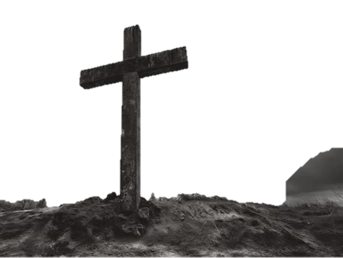
2. 关键区别 – 承认基督
2.2 我们的坚定信仰
基督是道成肉身的真神
基督是人类唯一的救主
基督是有复活大能的主
基督是将来会再来的主
如此坚定认信，是从神的灵来的、出于神的
6

Slide 8
2. 关键区别 – 承认基督
2.3 敌基督的灵及其谬论
敌基督(Antichrist)特指：主再来前出现的“大罪人”
因为那日子以前，必有离道反教的事，并有那大罪人，就是沉沦之子，显露出来。他是抵挡主，高抬自己，超过一切称为神的和一切受人敬拜的，甚至坐在神的殿里，自称是神。 （帖后2:3-4）
泛指：敌基督者=撒旦之灵驱使的爪牙
敌基督者的灵(3) 、谬妄的灵(6)
7

Slide 9
2. 关键区别 – 承认基督
2.3 敌基督的灵及其谬论
典型的“敌基督者”：
诺斯底主义（过去的典型）
自由派神学（现在的典型）
极端灵恩派（极端的典型）
全能神=东方闪电（异端的典型）
共同特点：否认基督救恩，妄图以其它东西代替
8

Slide 10
3. 站稳立场、靠神得胜
3.1 靠神得胜要属于神
你们是属神的，并且胜了他们。（4:4）
  属神的人由神而生：
  由神而生, (4:7)
  属神的人心有神道：
  神的道存在他心里，
  (3:9)
  属神的人才认识神：
  并且认识神。(4:7)
  属世界的人追求世界的事：所以论世界的事。(4:5)
  属世界的人听敌基督的话：并且掩耳不听真道，偏向荒谬的言语。 (提摩太后书4:4)
9

Slide 11
3. 站稳立场、靠神得胜
3.2 靠神得胜要依靠圣灵
因为那在你们里面的，比那在世界上的更大。
（4:4）
依靠圣灵才明辨是非
从此我们可以认出真理的灵和谬妄的灵来。(4:6)
  依靠圣灵才稳操胜券
  父就另外赐给你们一位保惠师，叫他永远与你们同在，就是真理的圣灵。（约翰福音14:16-17）
10

Slide 12

结语：立于不败之地
属灵争战真实存在
提高警惕误入歧途
真理在手谨慎判断
依靠圣灵争战得胜
11

